Slide 1
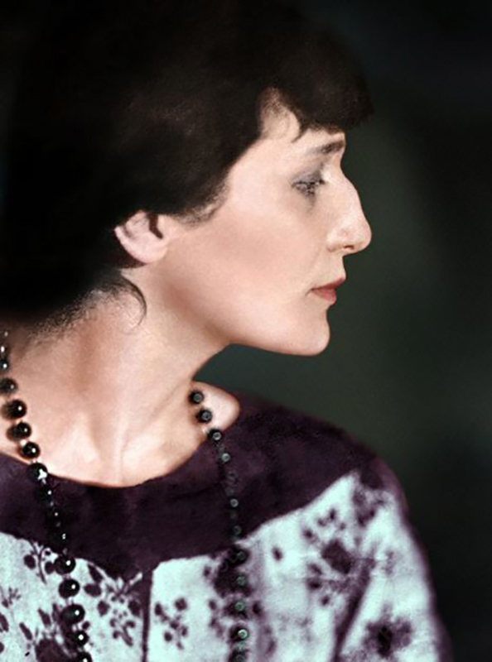
Анна ахматова
Стихотворение
«Мне голос был. Он звал утешно...»
Презентация по русской литературе для слушателей подготовительного отделения, подготовительных курсов и абитуриентов
Составитель:
старший преподаватель кафедры довузовской подготовки и профориентации Королёва Е.А.
2023 год

Slide 2
«Мне голос был. Он звал утешно…»
Мне голос был. Он звал утешно,
Он говорил: «Иди сюда,
Оставь свой край глухой и грешный,
Оставь Россию навсегда.
Я кровь от рук твоих отмою,
Из сердца выну чёрный стыд,
Я новым именем покрою
Боль поражений и обид».
Но равнодушно и спокойно
Руками я замкнула слух,
Чтоб этой речью недостойной
Не осквернялся скорбный дух.

Slide 3
Революция 1917 года и ахматова
Революция 1917 года полностью изменила жизнь Анны Ахматовой. К этому моменту она была уже достаточно известной поэтессой и готовила к публикации свой третий литературный сборник. Однако в одночасье вдруг выяснилось, что её стихи уже никому не нужны, а все личные сбережения и небольшое наследство от родителей превратились в пыль.

Slide 4
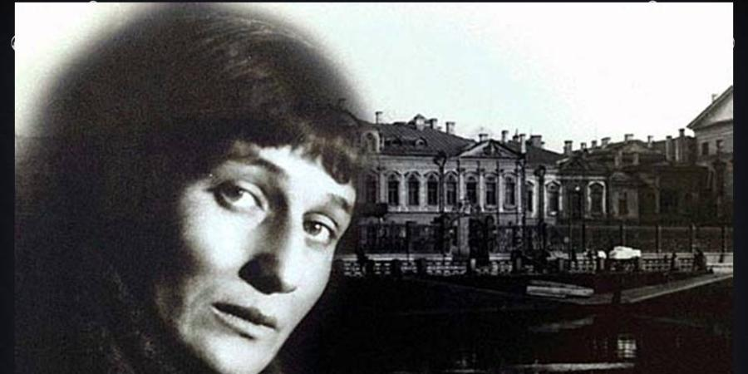
Тема родины
В стихотворении «Мне голос был. Он звал утешно...» Ахматова, откликаясь на события революции 1917 года, поднимает новую для себя тему Родины. Сквозь перипетии сознания лирической героини на нас неожиданно смотрит эпоха – весь XX век с его противоречиями.

Slide 5
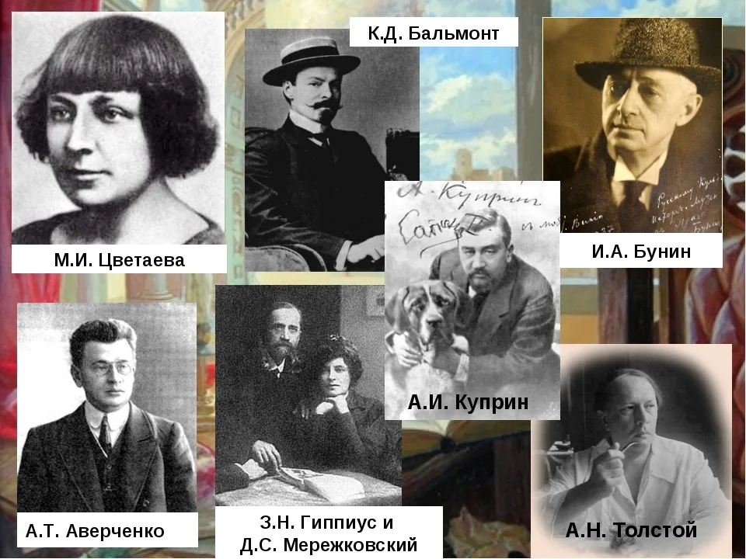
Интеллигенция и революция
В это время перед многими интеллигентами встал жизненно важный вопрос: «Как отнестись к революции? Остаться в России или уехать за границу?»

Slide 6
Узкие рамки «женской лирики»
Некоторая часть учёных, деятелей искусства сделала выбор в пользу последнего решения. Но остальная часть интеллигенции приняла мужественное решение остаться с Россией в годы суровых испытаний.
В их числе и была А. Ахматова. На эту тему написано стихотворение «Мне голос был. Он звал утешно…», в котором видно, как заметно расширились тематические рамки лирики Ахматовой: рамки «женской лирики» стали для неё слишком узкими.

Slide 7
граница между А. Ахматовой и «внешними» эмигрантами
Стихотворение знаменательно во многих отношениях. Оно, во-первых, провело границу между А. Ахматовой и «внешними» эмигрантами, действительно покинувшими Россию. А также отграничило поэтессу от эмигрантов «внутренних», по каким-либо причинам не уехавших, но враждебных по отношению к России.

Slide 8
Категорическое «нет»
Ахматову тоже уговаривали уехать за границу, оставить свою родину, но она ответила категорически «нет». Это «нет» и содержалось, содержится в стихотворении.

Slide 9
Непростой выбор
В этом произведении вместились все внутренние переживания и душевные терзания поэтессы, которая стояла перед непростым выбором – сбежать из разоренной России за границу или же разделить вместе с родиной её непростую, трагическую и печальную судьбу.

Slide 10
осталась вместе со своей страной
Ахматова впервые выступила как поэт-гражданин, страстно и достойно выразив голос той части интеллигенции, которая сделала свой главный выбор: осталась вместе со своей страной. Быть поэтом и творить, по мнению Ахматовой, можно только на родине. Сама мысль об эмиграции в тяжелое для страны время оскорбительна для неё.

Slide 11
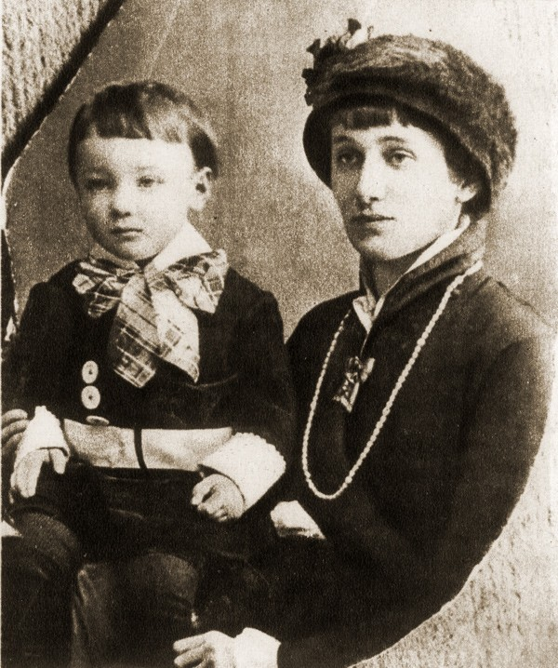
Ахматова с сыном
Несмотря на отсутствие средств к существованию и наличие пятилетнего сына на руках, Ахматова приняла решение остаться в России. Николай Гумилёв в этот момент находился во Франции и ничем не мог помочь семье, хотя и предлагал Ахматовой похлопотать о том, чтобы она смогла покинуть Россию.

Slide 12
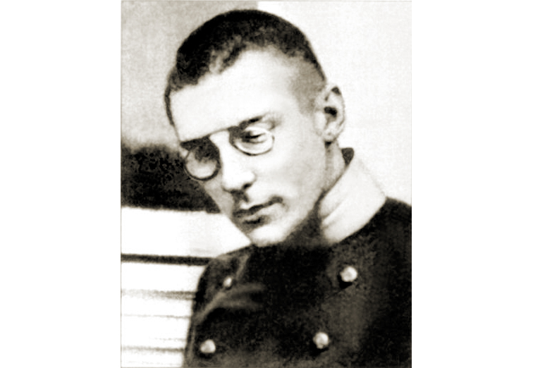
Ахматова и шилейко
Она сумела оформить развод с Гумилёвым и уже через несколько месяцев вышла замуж за учёного Владимира Шилейко, благодаря чему смогла в относительном достатке прожить сложные годы, связанные со становлением советской власти.

Slide 13
Конфликт – в центре произведения
В стихотворении «Мне голос был» поэтесса, с одной стороны, открыто говорит о неприятии революционных событий, с дру­гой – о невозможности оставить родину.
Именно этот конфликт и стоит в центре произведения.
Россия определяется как «край глухой и грешный», из-за него в сердце «чёрный стыд».

Slide 14
Основная тема стихотворения
Основная тема стихотворения – любовь к Родине. Оно относится к граждан­ской, патриотической лирике. Стихотворение построено в фор­ме лирической исповеди героини, имеет некоторые черты жан­ра оды.

Slide 15
мотив искушения
Стихотворение открывается мотивом искушения:
Мне голос был. Он звал утешно,
Он говорил: «Иди сюда,
Оставь свой край, глухой и грешный,
Оставь Россию навсегда».

Slide 16
композиция
Композиционно стихотворение делится на две части, которые соотносятся между собой по принципу антитезы.
Мне голос был. Он звал утешно,
Он говорил: «Иди сюда,
Оставь свой край глухой и грешный,
Оставь Россию навсегда.
Я кровь от рук твоих отмою,
Из сердца выну чёрный стыд,
Я новым именем покрою
Боль поражений и обид».
Но равнодушно и спокойно
Руками я замкнула слух,
Чтоб этой речью недостойной
Не осквернялся скорбный дух.

Slide 17
Первая часть
В первой части неведомый сладкий голос зовёт лирическую героиню покинуть свой край. Здесь он представлен «глухим» и «грешным», пустым, заброшенным, обречённым. Этот манящий в другую, благополучную жизнь голос успокаивает человеческую совесть, говорит, что стыд со временем уйдёт, ощущения вины не будет, что новая жизнь прогонит обиды, сомнения, душевную боль. Понятия чести, долга для него относительны. Главное – уйти, убежать от невзгод в иную, лучшую жизнь.

Slide 18
Голос обещает
Отчётливый мотив искушения создаётся за счёт неторопливой интонации, употребления призывных обращений («иди сюда») и повторов («оставь свой край», «оставь Россию»).
Голос обещает, что «чёрный стыд» в душе бросившего родину человека легко пройдет со временем, как и чувство вины; ведь главное – убежать от невзгод в другую, благополучную и комфортную жизнь.

Slide 19
«Скорбный дух»
Лирическая героиня остаётся равнодушна к этому демоническому голосу. «Скорбный дух», переживания за Россию не позволяют тёмным силам одержать верх.
Но равнодушно и спокойно
Руками я замкнула слух,
Чтоб этой речью недостойной
Не осквернялся скорбный дух.

Slide 20
Вторая часть
Вторая часть стихотворения – утверждение собственной позиции. Искусительный голос говорит, что его можно легко погасить. Этот голос, навевающий порочные, эгоистические мысли символизирует малодушие, душевную пустоту тех, кто бросил свою страну, поддавшись слабости. Этот голос не сеет никаких сомнений в выборе лирической героини:
Но равнодушно и спокойно
Руками я замкнула слух,
Чтоб этой речью недостойной
Не осквернился скорбный дух.

Slide 21
кульминация
Это кульминация стихотворения. Героиня делает нравственный выбор, приняв решение разделить со своей страной все тяготы и испытания. Ахматова, как и её героиня, не отделяет себя от России. Она даёт беспощадный отпор этому внутреннему голосу, не мысля своей жизни без родины.

Slide 22
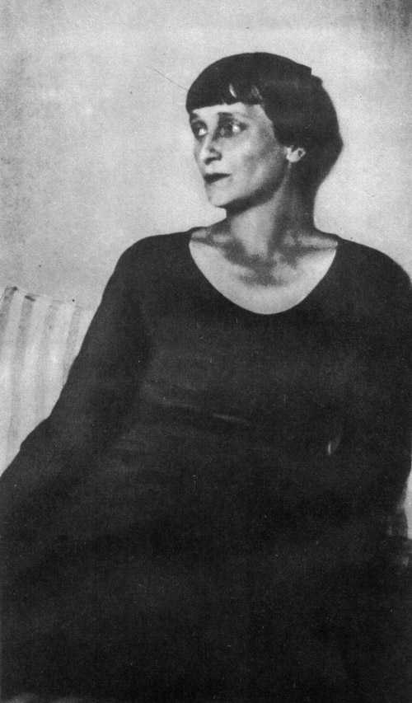
Лирическая героиня
Лирическая героиня имеет твёрдую духовную позицию, у неё достаточно мужества, чтобы разделить страшные испытания вместе со своей страной. Она не бежит от ответственности за Россию, не отделяет себя от неё.

Slide 23
Размер. рифма
Стихотворение написано четырёхстопным ямбом с пиррихием. Ахматова использовала в нём перекрёстную рифму с чередованием мужской и женской рифмы.
Мне голос был. Он звал утешно,
Он говорил: «Иди сюда,
Оставь свой край глухой и грешный,
Оставь Россию навсегда.

Slide 24
средства художественной выразительности
Чтобы придать своему произведению особый колорит, с особой точностью расставить все акценты, поэт ис­пользует средства художественной выразительности:
эпитет («край глухой и грешный», «скорбный дух», «чёрный стыд»),
метафору («Из сердца выну чёрный стыд»),
анафору («Ос­тавь свой край, глухой и грешный, Оставь Россию навсегда»),
инверсию («Я кровь от рук твоих отмою»).

Slide 25
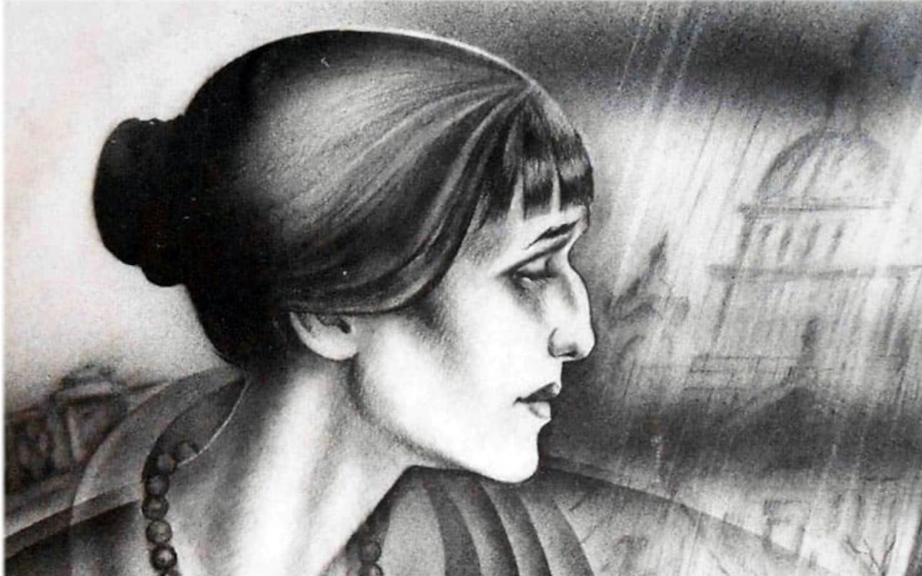
христианская символика
Всё стихотворение проникнуто христианской символикой: упоминания страданий отчизны, «боли поражений и обид» не связаны с характеристикой несправедливого социального уст­ройства.

Slide 26
перед Вечной Правдой
Речь, заключённая в кавычки, многозначна и перекликается с библейскими мотивами («умыть руки», «чёрный стыд» – стыд предательства).
Приговор поэта однозначен: «речь недостойная», она может «осквернить скорбный дух» (скорбящий о прошлых потерях). Остаться на Родине следует во искупление её вины, перед Вечной Правдой.

Slide 27
Спасибо за внимание

